Slide 1


TRANSFORMACIÓN DIGITAL ORIENTADA AL PROPÓSITO DE UNA ENTIDAD FISCALIZADO SUPERIOR
Oportunidades ,alcances y desafíos , ventajas y riesgos , Estrategia digital.

Slide 2
TRANSFORMACIÓN DIGITAL ORIENTADA AL PROPÓSITO DE UNA ENTIDAD FISCALIZADORA SUPERIOR (EFS)

Slide 3
TABLA DE CONTENIDO
INTRODUCCIÓN………………………………………………………………………
RESULTADOS…………………………………………………………………………..
CONCLUSIONES ………………………………………………………………………

Slide 4
Introducción
TRANSFORMACIÓN DIGITAL EN UNA EFS
OPORTUNIDADES
ALCANCES Y RETOS
VENTAJAS Y RIESGOS
ESTRATEGIA DIGITAL
LA TENDENCIA DE UNA EFS ES GENERAR SERVICIOS APALANCADOS EN NUEVAS TECNOLOGÍAS

Slide 5
OPORTUNIDAD
TRANSFORMACIÓN DIGITAL
EFS
ADOPCIÓN DE NUEVA TECNOLOGÍA
RESGUARDAR LA INTEGRIDAD DE LA INFORMACIÓN DE AUDITORÍA
DESARROLLAR NUEVAS HABILIDADES Y CONOCIMIENTO
CAMBIAR LAS FORMA DE DESARROLLAR EL TRABAJO
CREAR NUEVOS SERVICIOS

Slide 6
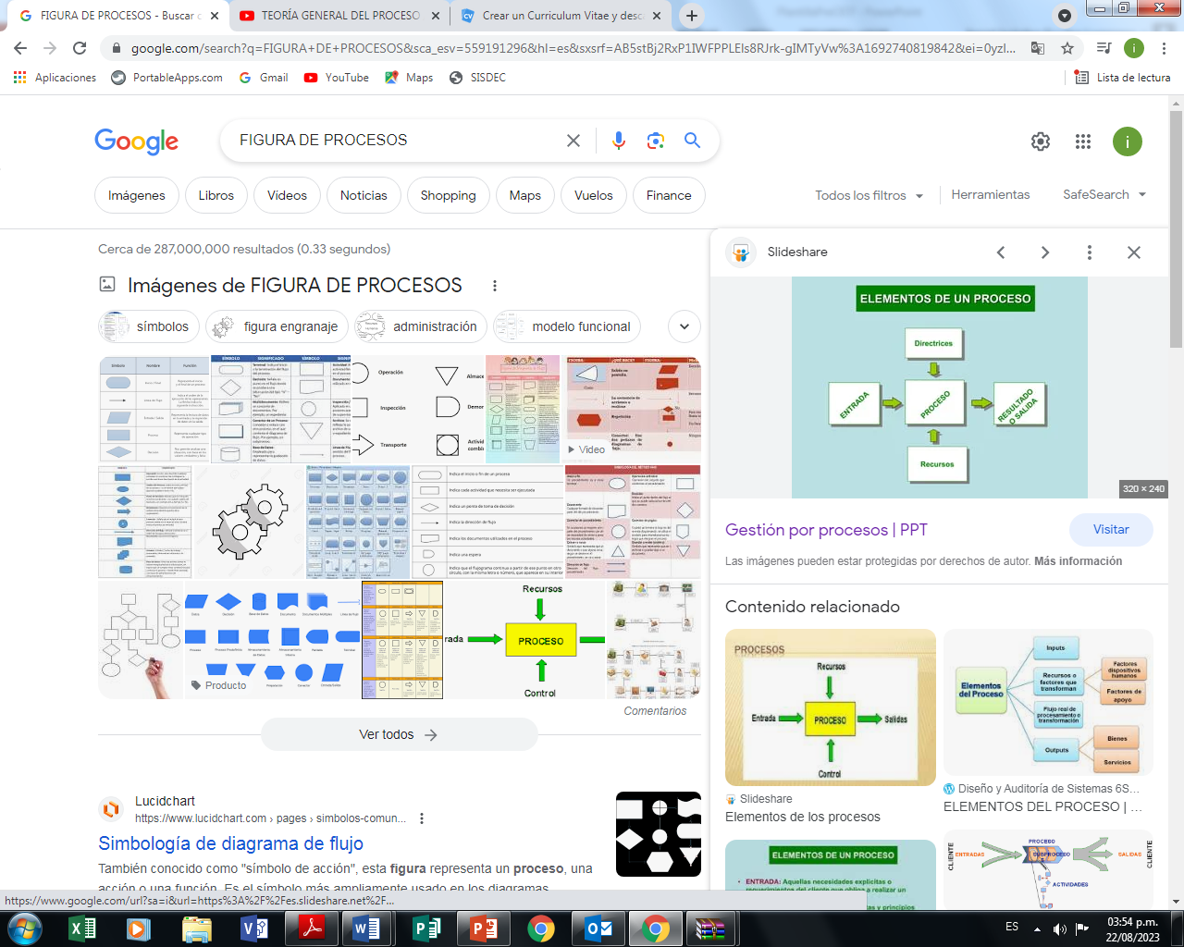
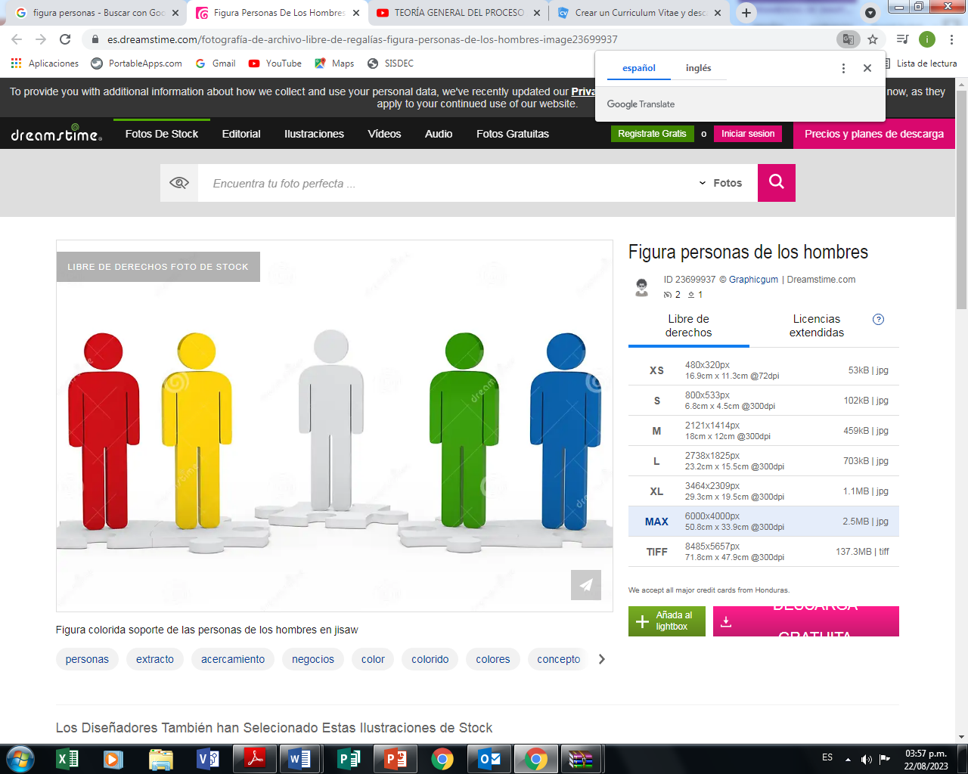
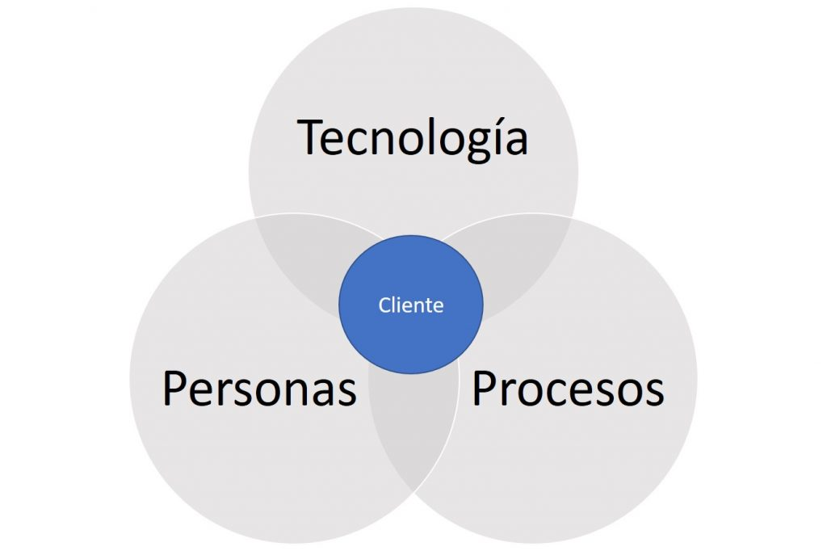
PILARES
TRANSFORMACIÓN DIGITAL
EFS
PROCESOS
TECNOLOGÍAS
PERSONAS

Slide 7
ALCANCES Y DESAFIOS EN LA TRANSFORMACIÓN DIGITAL DE UNA EFS

Slide 8
ALCANCE
TRANSFORMACIÓN DIGITAL
EFS
ESTRUCTURA ORGANIZATIVA (TODAS LAS ÁREAS DE LA EFS )
- GESTIÓN
-GOBIERNO EN TI
ESTRATEGIA PROCESOS
MODELO DE NEGOCIO
-CADENA DE VALOR MODELO OPERACIONAL

Slide 9
DESAFIOS
PRESUSPUESTO ASIGNADO
MARCO LEGAL REGULATORIO
POLÍTICAS INTERNAS

Slide 10
DESAFIOS
PLAN Y ESTRATÉGIA DE GESTIÓN DEL CAMBIO
USO DE HERRAMIENTAS CORRECTAS
CONTAR CON TALENTO HUMANO QUE TENGA LAS CAPACIDADES EN TI

Slide 11
DESAFIOS
REDISEÑO DE UNA ESTRUCTURA ORGANIZATIVA MAS AGIL
CAMBIOS EN LA CULTURA ORGANIZATIVA
CREAR NUEVOS PUESTOS DE TRABAJO DESARROLLADORES

Slide 12
DESAFIOS
FOMENTAR LA INVESTIGACIÓN Y EL DESARROLLO

Slide 13

VENTAJAS Y RIESGOS QUE DERIVAN DE UNA TRANSFORMACIÓN DIGITAL EN UNA EFS

Slide 14
VENTAJAS DE LA TRANSFORMACIÓN DIGITAL EN UNA EFS
NEGOCIO
FIDELIZACIÓN CLIENTES
REDUCE COSTOS
SERVICIO MÁS EFECTIVO
OPTIMIZA RECURSOS

Slide 15
VENTAJAS DE LA TRANSFORMACIÓN DIGITAL EN UNA EFS
PROCESOS Y DATOS
OPTIMIZACIÓN DE RESULTADOS
DISPONIBILIDAD INMEDIATA DE DATOS INTEGROS Y CONFIABLES
EFECTIVIDAD EL LOS PROCESOS
GRANDES CANTIDADES DE DATOS , FACILITA LAS EVIDENCIAS

Slide 16
VENTAJAS DE LA TRANSFORMACIÓN DIGITAL EN UNA EFS
PERSONAS
PROMUEVE LA EFICIENCIA Y PRODUCTIVIDAD
MEJORA LA COMUNICACIÓN CON LAS PARTES INTERSADAS
TOMA DE DESICIONES MÁS ACERTADAS
DESARROLLO
DE NUEVAS COMPETENCIAS

Slide 17
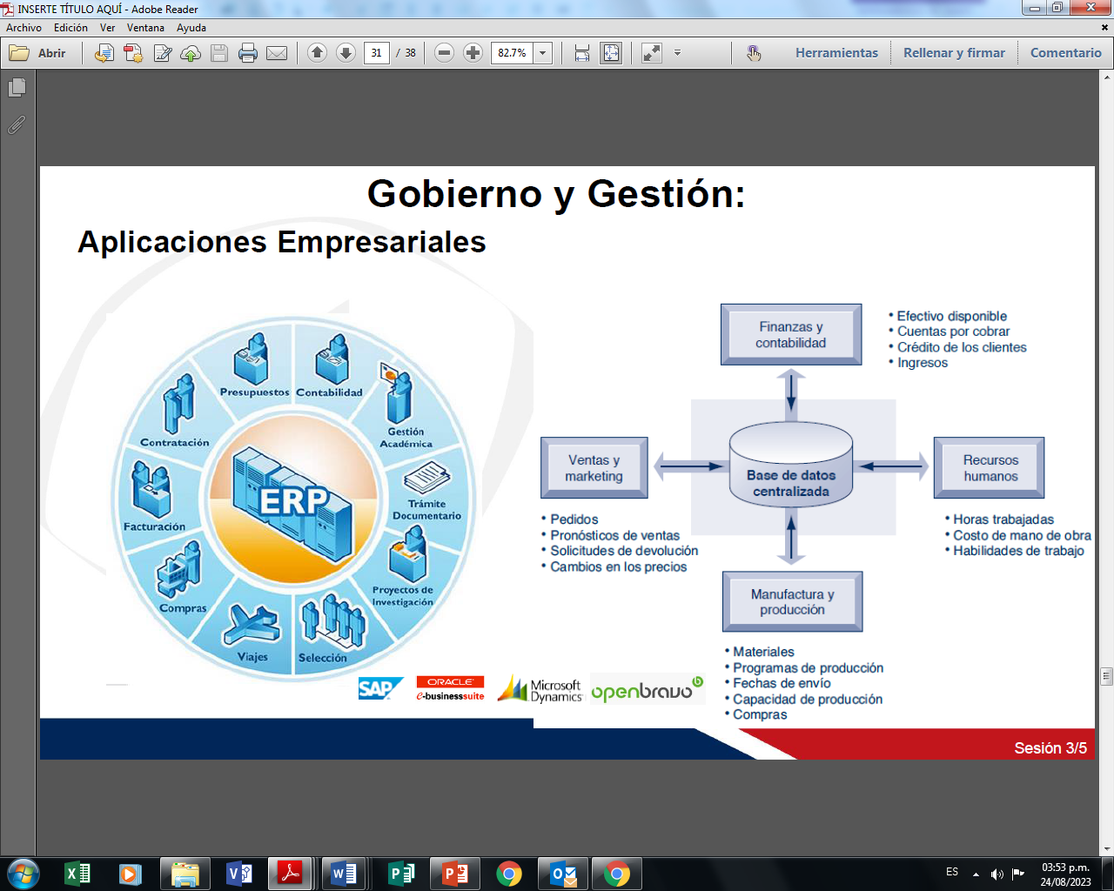
VENTAJAS DE LA TRANSFORMACIÓN DIGITAL EN UNA EFS
TECNOLOGÍA
PROMOVER UNA CULTURA INNOVADORA
USO DE NUEVAS TÉCNOLOGÍAS
BASE DE DATOS CENTRALIZADA
DISEÑO NUEVAS SOLUCIONES INFORMÁTICAS

Slide 18
RIESGOS
NO CONTAR CON SUFICIENTES RECURSOS FINANCIEROS

Slide 19
RIESGOS
NO CONTAR CON UN PLAN DIGITAL DEFINIDO

Slide 20
RIESGOS
NO TENER UNA ESTRUCTURA ADECUADA DE UN GOBIERNO DIGITAL

Slide 21
RIESGOS
LENTA ADAPTACIÓN Y CAPACIDAD PARA RESPONDER

Slide 22
RIESGOS
LA CIBERSEGURIDAD Y
PRIVACIDAD DE LOS DATOS

Slide 23
RIESGOS
NO PODER ATRAER O RETENER PROFESIONALES CON LAS CAPACIDADES NECESARIAS.

Slide 24
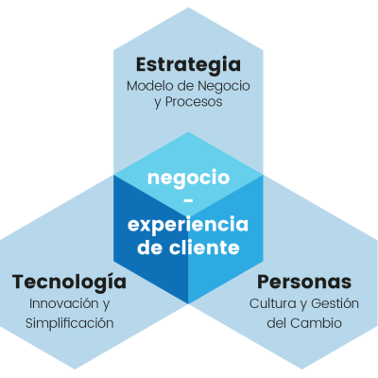
PROPUESTA DE UNA ESTRATEGIA DE TRANSFORMACIÓN DIGITAL PARA UNA EFS

Slide 25
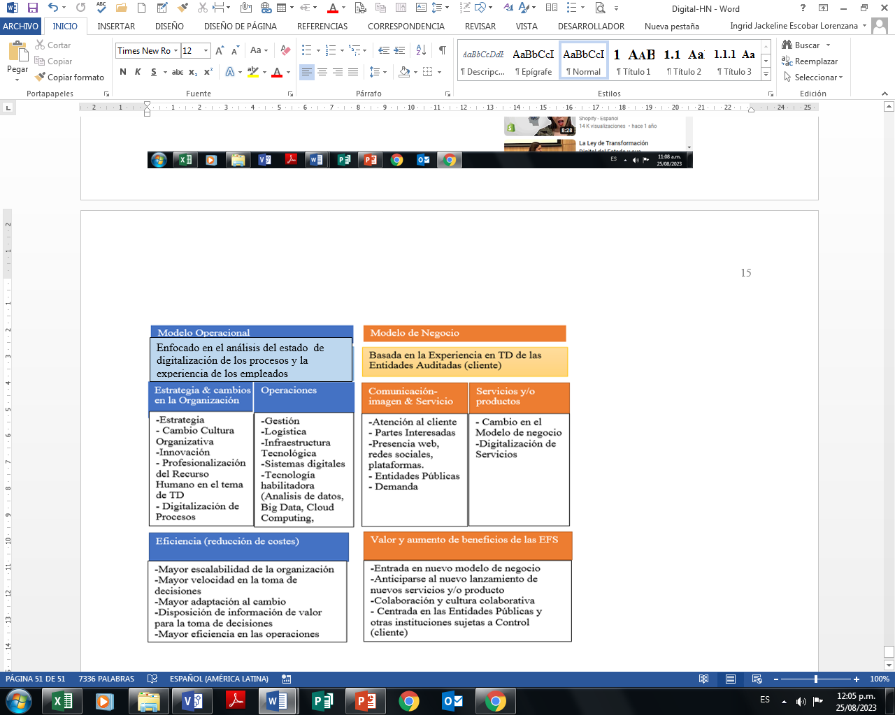

Slide 28
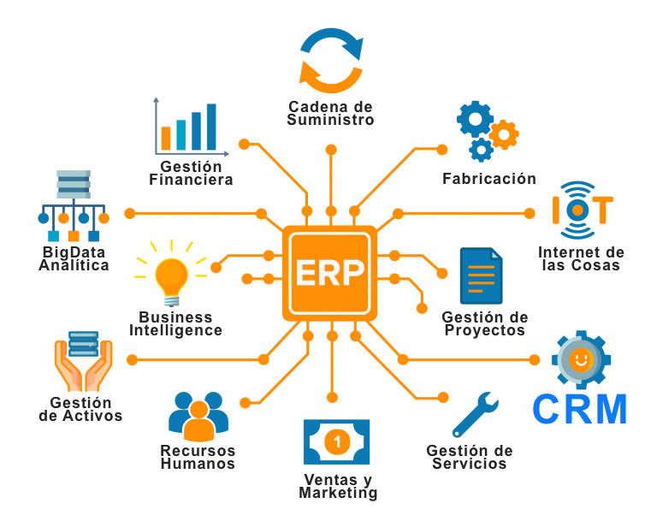
HERRAMIENTAS INTERNAS
SISTEMA DE GESTIÓN EMPRESARIAL

Slide 29
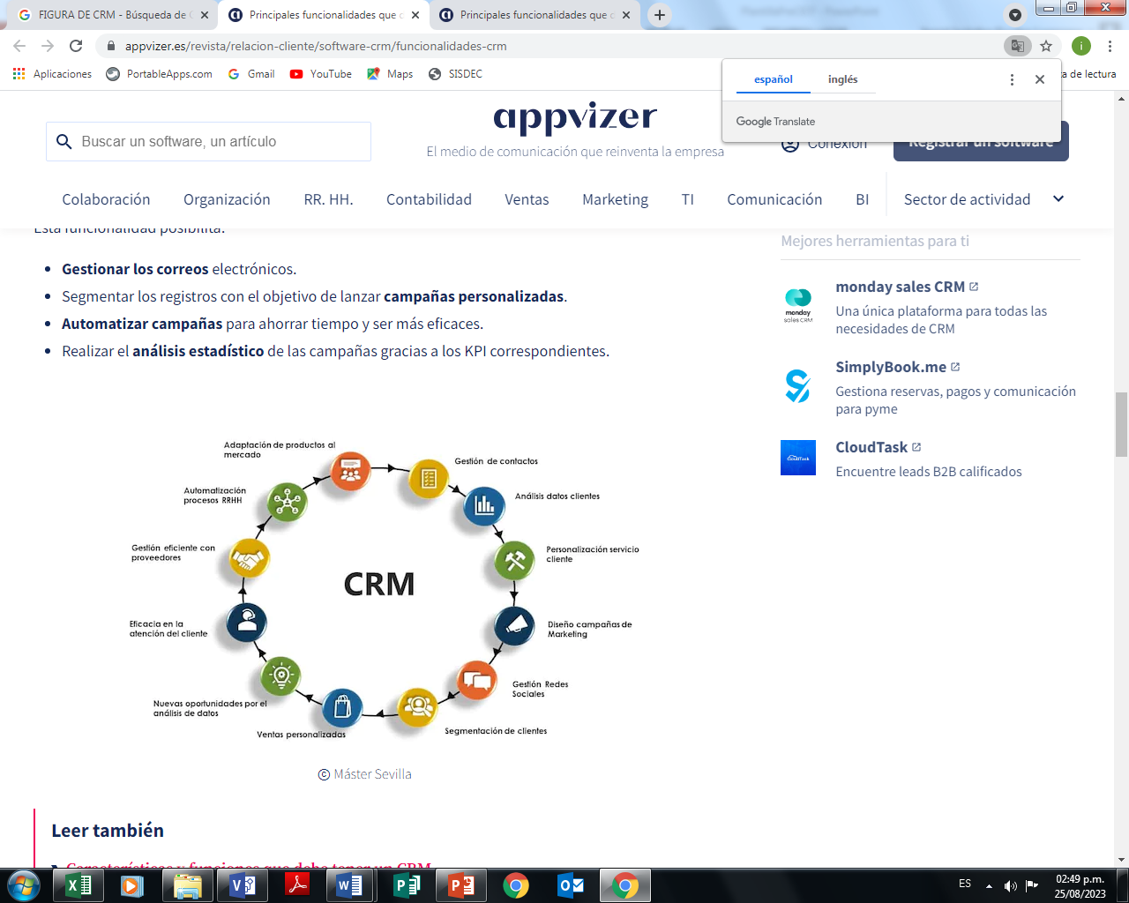
SISTEMA DE GESTIÓN CLIENTE

Slide 30
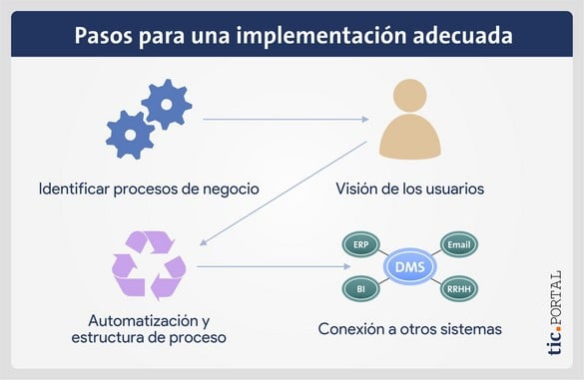
GESTIÓN DOCUMENTAL

Slide 31
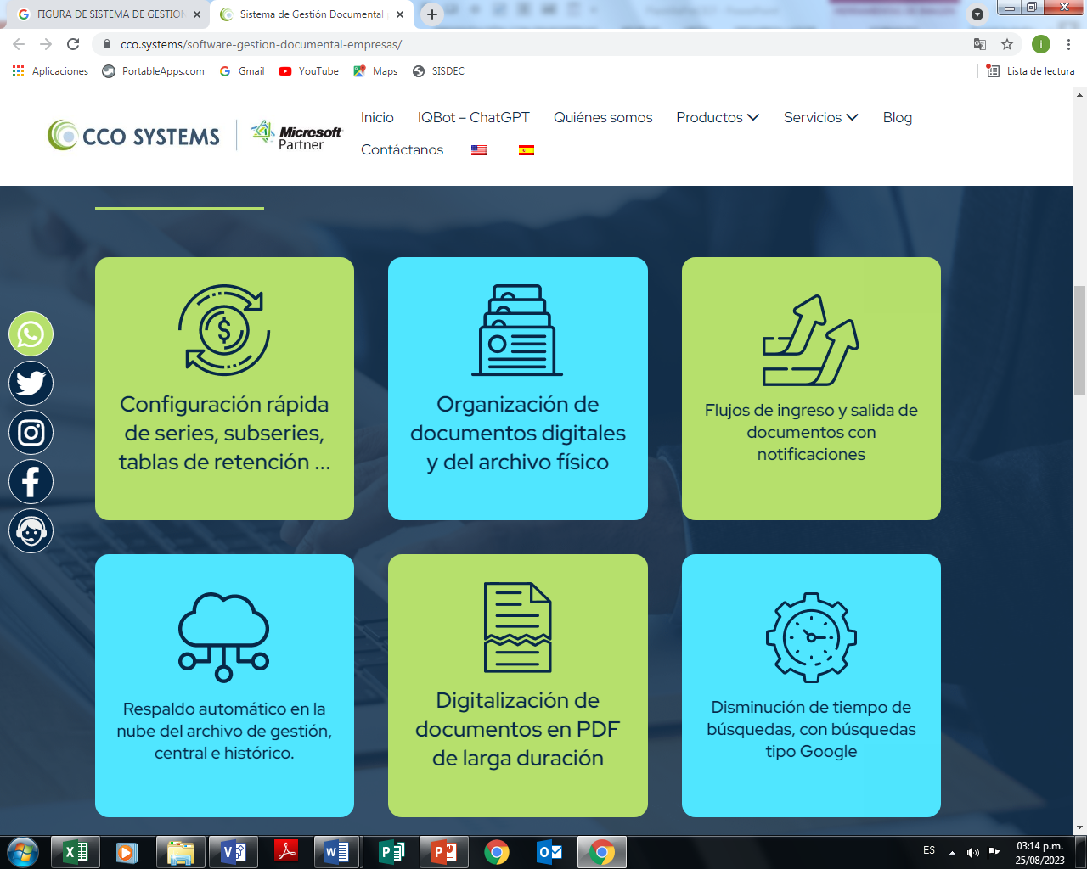
GESTIÓN DOCUMENTAL

Slide 32
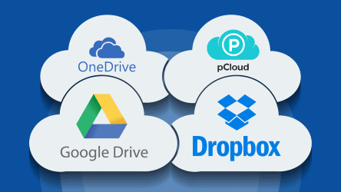
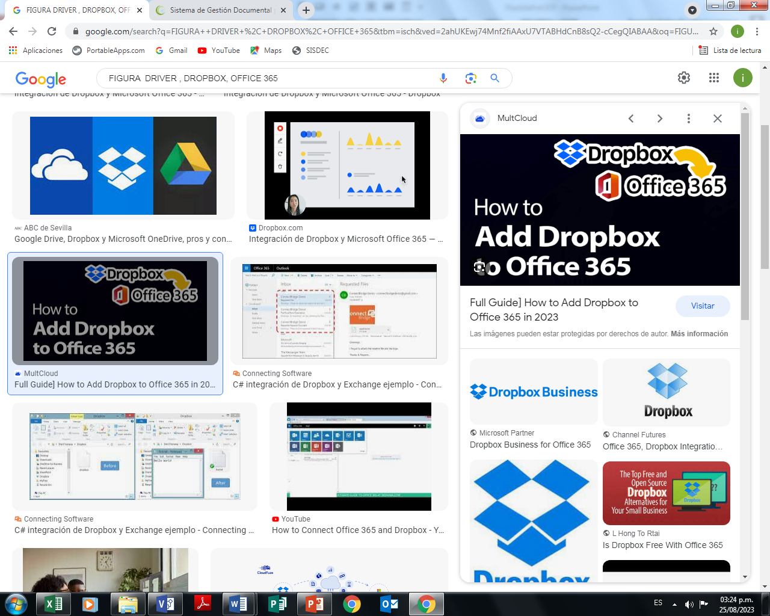
HERRAMIENTAS COLABORATIVAS

Slide 33
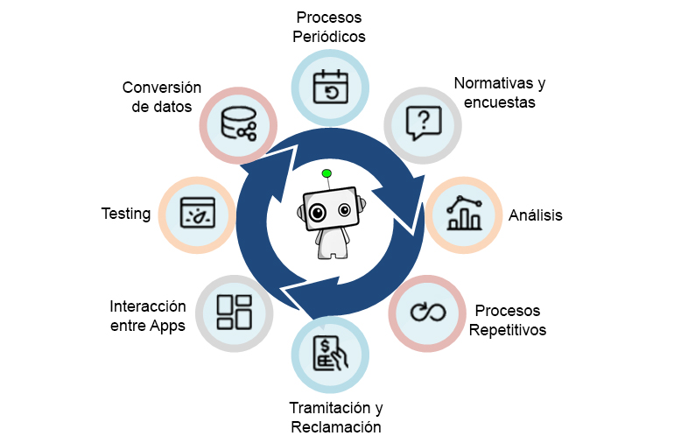
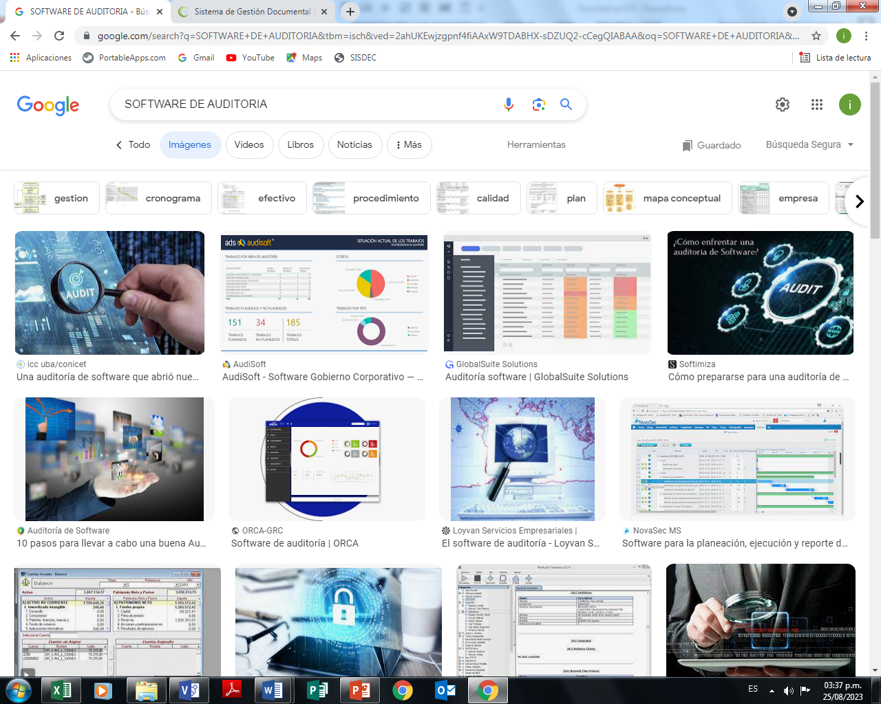
HERRAMIENTAS EXTERNA

Slide 34
CONCLUSIONES
En una EFS la Tecnología y la digitalización cada vez más desempeñan roles protagónicos . Por esta razón, la transformación digital en una EFS, más que ser una oportunidad.

Slide 35
CONCLUSIONES
Es un motor de desarrollo para asegurar la sostenibilidad de ellas en el mediano y largo plazo

Slide 36
CONCLUSIONES
EFS tiene que desaprender para evolucionar hacia nuevos modelos de negocios flexibles, dinámicos basados en la anticipación, y en el uso intensivo de la innovación y tecnología, con el fin de lograr una mejora continua en forma en que elabora su producto, realiza sus procesos y ofrece sus servicios.

Slide 37
CONCLUSIONES
Paralelamente surge la necesidad de cambiar tanto la forma de operar como su estructura y cultura organizativa.

Slide 38
CONCLUSIONES
Es muy importante tener el apoyo de la Máxima autoridad.
Conformar un Equipo Multidisciplinario dinámico y con las competencias requeridas.

Slide 39
CONCLUSIONES
Diseñar e implementar estudios de casos de negocios, con el fin de detectar necesidades de digitalización en los procesos

Slide 40
CONCLUSIONES
Utilizando la tecnología de automatización, y de rediseño de estructuras organizativas más horizontales (redes)

Slide 41
CONCLUSIONES
Elaborar un Plan de Transformación Digital que vaya incorporado a la estrategia de la EFS

Slide 42
CONCLUSIONES
Realizar capacitaciones para mejorar las competencias de talento humano en este tema

Slide 43
MUCHAS GRACIAS

